Slide 1
MongoDB 数据查询
李焕贞
河北师范大学软件学院

Slide 2
本章大纲
find函数介绍及使用
查询操作符介绍及使用
内嵌文档与数组查询
MongoDB的游标
模糊查询（操作符$regex 正则表达式）
findAndModify函数的使用
Notes:
find函数介绍，及注意的问题，最后介绍find函数的使用

Slide 3
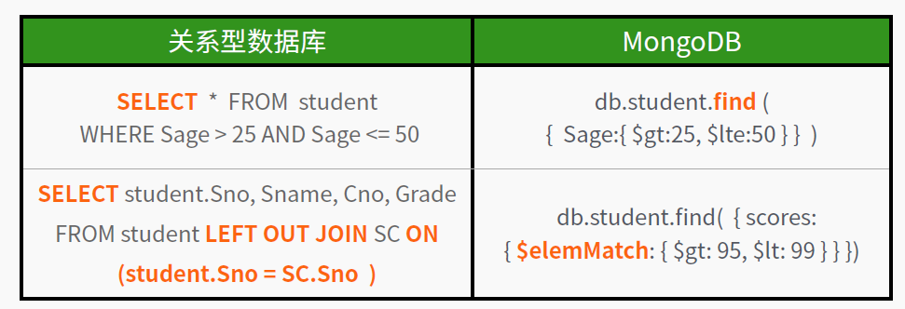
find函数介绍及使用
MongoDB数据查询使用find函数，其功能与SQL中的select函数相同，可提供与关系型数据库类似的许多功能，包含映射、排序等。
Notes:
首先数据查询进行介绍，MongoDB数据查询使用find函数，其功能与SQL中的select函数，不同之处，sql多表联查，find只能针对一个集合进行查询
monogoDB 提供了很多查询操作符，与关系型数据库类似的功能，映射，排序，限制返回结果数量等
还提供了针对数组的操作符，这是关系型数据库不具备的

Slide 4

find函数介绍及使用
db.集合名.find(query,fields,limit,skip)
主要有四个参数
1、query 指明查询条件，相当于SQL中的where语句
例如：db.student.find({name:”joe”,age:{$lt:22}}) 2、fields 用于字段映射，指定是否返回该字段，0代表不返回，1代表返回，语法格式：{field:0}或{field:1}
例如：db.student.find({“age”:{$lt:22}},{“_id”:0，”name”:1})
Notes:
详细介绍find函数，query 文档类型 update,remove中的相同，指明查询条件，可以用于等值查询，但很多时候是包含查询操作符的文档
where中可以使用比较操作符，逻辑操作符，模糊查询的like语句，于此类型，mongoDB提供了很多查询操作符，比较操作符，逻辑操作符，元素查询操作符，以及针对数组的操作符。
query 可以是多个键值对，多个查询条件组合一起
fields 默认情况，返回匹配文档的所有字段，取文档字段的子集，相当于 select后需要的字段 1保留该字段，0不显示该字段
要不写需要的字段，要不写不想要的字段，如果混合使用，只能像第一种写法，其他写法都是错误的
字段映射，可以节省传输数据量，提高数据传输效率，另一方面可以节省客户端文档解码的时间，和内存的消耗

Slide 5
find函数介绍及使用
db.集合名.find(query,fields,limit,skip)
主要有四个参数
3、limit：限制查询结果集的文档数量，指定查询返回结果数量的上限
例如：db.student.find({name:”joe”},{“name”:1,”age”:1},5})
4、skip：跳过一定数据量的结果，设置第一条返回文档的偏移量
例如：db.student.find({name:”joe”},{“name”:1,”age”:1},5,20})
返回值为cursor对象
例如：var cursor=db.student.find({name:”joe”})
Notes:
limit，如果集合小于这个数量，将返回所有结果集 在mysql中显示
skip 如果匹配的数量小于跳过的数量，返回记录为空，mysql使用limit 两个参数来实现这个功能，（偏移量，最大数目）
skip 从0开始

Slide 6
find函数介绍及使用
使用find函数时需要注意以下问题：
1、MongoDB不支持多集合间的连接查询，find函数一次查询只能针对一个集合
2、find参数为空或者查询条件为空文档时，会返回集合中所以的文档 例如：db.student.find()或db.student.find({})
3、除了将limit和skip作为find函数的参数外，还可以单独使用limit和skip函数来修饰查询结果 例如：db.student.find({age:{$lt:22}}).limit(5).skip(10)
Notes:
limit和skip函数 参数都是整数，limit显示的数量，跳过指定数目的文档

Slide 7
find函数介绍及使用
使用find函数时需要注意以下问题：
4、返回的查询结果集默认是无序的，如果需要对结果进行排序，可以使用sort函数。1表示升序，-1为降序 例如：db.student.find().sort({name:1,age:-1})
5、db.collection.findOne()只会返回第一条数据
6、当查询的集合文档数量很大时，为了加快数据的查询速度可以创建索引
7、除了使用find函数实现基本查询之外，MongoDB还提供了聚合框架，用于复杂查询
Notes:
sort函数参数是文档，可以使用多个键值对方式进行组织，可以1升序，-1降序
limit skip sort函数是mongoDB针对游标提出的操作，除此之外还有next,hasNext count,操作结果集以及查询结果集的状态，游标会详细介绍
findOne，无论文档有多大，只会查询第一条记录
索引：mongodDB支持二级索引功能，可以存储集合的部分数据视图，以一种高效的数据机构来实现
聚合框架：分组查询，聚合函数，mapreduce的使用

Slide 8
本章大纲
find函数介绍及使用
查询操作符介绍及使用
内嵌文档与数组查询
MongoDB的游标
模糊查询
findAndModify函数的使用
Notes:
比较查询操作符，逻辑查询操作符，元素查询操作符 $where查询操作符的使用

Slide 9
查询操作符介绍及使用
MongoDB拥有强大的数据查询功能，这主要靠其提供的查询操作符（Query Operators)来实现，它包括比较查询操作符、逻辑查询操作符、元素查询操作符、数组查询操作符等。
查询操作符的使用十分灵活，使用它们能够构造出复杂的查询条件，可以满足大部分的数据查询功能。
Notes:
where查询操作符

Slide 10
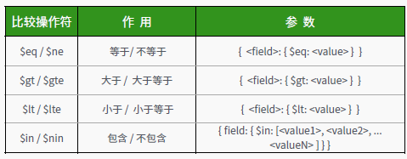
查询操作符介绍及使用
比较查询操作符（Comparison Query Operators），用于大小值比较以及包含与不包含关系的判断。
Notes:
eq参数是基本数据类型，数值，字符串
gt参数是数值类型
in参数是数组类型，用于查询判定键值是否包含参数数组元素的文档，使用非常灵活，用于不同类型的值。逐步将用户名的ID号迁移到用户名的过程中，in操作符可以同时匹配ID和用户名
比较查询操作符，与 逻辑查询操作符联合使用，可以构造复杂的查询条件
db.query_test.find({age:20}) 或者 db.query_test.find({age:{$eq:20}})
db.query_test.find({age:{in:[20,25]}}

Slide 11
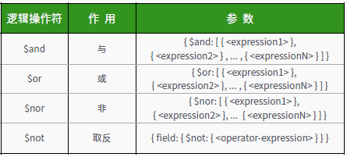
查询操作符介绍及使用
逻辑查询操作符（Logical Query Operators），可连接多个查询条件，用于逻辑与、或、非以及取反操作。
Notes:
and 多个查询条件连接一起，用于查询所有表达式的文档，参数是一个数组，and使用短路操作，第一个为false，第二个不再执行，
or，满足任何一个条件的文档
nor 不满足所有条件的文档
not 参数只包含一个表达式
and ，隐式 21,31之间
某些时候只能用显式$and:[{$or:{}},]

Slide 12
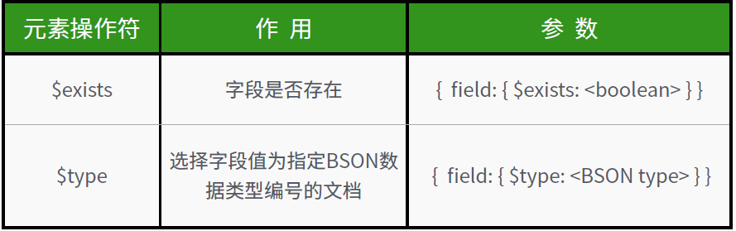
查询操作符介绍及使用
元素查询操作符（Element Query Operators），查询文档中字段的属性，包括字段是否存在以及字段的数据类型。
Notes:
集合中不存在该字段的文档
$type用于清除非法格式的数据，参数是数据类型编号的整数1，是 16短整型 18长整型

Slide 13
查询操作符介绍及使用
$where操作符功能强大且灵活，它可以将JavaScript表达式的字符串或JavaScript函数作为查询语句的一部分。在JavaScript表达式和函数中，可以使用this或obj来引用当前操作的文档。
例如：db.collection.find( { $where: "this.credits== this.debits" } )
JavaScript表达式或函数返回值为true时，才会返回当前的文档。
查询时，$where操作符不能使用索引，每个文档需要从BSON对象转换成JavaScript对象后，才可以通过$where表达式来运行。因此，它比常规查询要慢很多，一般情况下，要避免使用$where查询。
Notes:
最常见的情况，两个键的值是否相等，特别指出的是$where操作符不能使用索引

Slide 14
本章大纲
find函数介绍及使用
查询操作符介绍及使用
内嵌文档与数组查询
MongoDB的游标
模糊查询
findAndModify函数的使用

Slide 15
内嵌文档与数组查询
内嵌文档查询包括两种情况
查询整个内嵌文档
当内嵌文档键值对的数量以及键值对的顺序都相同时，才会匹配
查询文档的某个字段
需要使用.号操作符
例如：db.student.find({“address.city”:”Beijing”})
Notes:
查询整个内嵌文档：如果查询整个内嵌文档，需要在条件中完整的写出该文档，数量以及键值对的顺序都相同时，才会匹配
查询文档的某个字段：更加匹配

Slide 16
内嵌文档与数组查询
MonogDB中对数组类型的查询主要包括以下几种情况:
查询整个数组 要求元素内容和元素顺序必须完全相同
查询数组中的元素(普通元素)，包含两种情况:
1、与位置无关，查询数组中含有某个值的元素，
例如:db.student.find({score: 80})
2、与位置有关，按照指定的数组索引查询数组元素的值(使用点号操作符)
例如:db.student.find({'scores.2': 95})
Notes:
查询数组中的元素(普通元素)，不是文档类型，数值，字符串

Slide 17
内嵌文档与数组查询
数组元素是文档时，包含两种情况:
1、与位置无关，查询数组中满足条件的子文档元素
例如:db.student.find({“score.成绩”: 80})
2、与位置有关，按照指定的数组索引查询数组子文档
例如:db.student.find({“scores.2.成绩”: 95})
Notes:
每个文档都有成绩字段

Slide 18
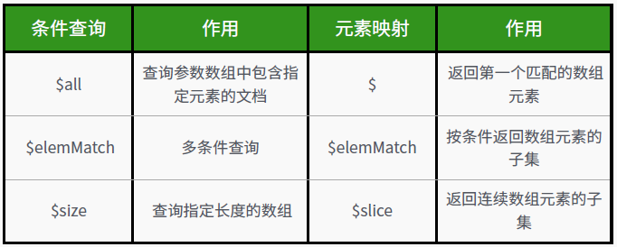
内嵌文档与数组查询
针对数组MongoDB提供了数组操作符，可以实现非常复杂的数组操作，用于条件查询和数组元素的映射。
Notes:
db.query_array.find({scores:{$all:[92,100]}}) all是数组类型 包含数组参数指定的所有文档
elemMatch 多条件查询，参数，包含多个条件的文档
size整数类型 不能与比较操作符使用
slice 参数有两种情况，整数，正数，从头开始，负数从尾部开始 返回指定数组的元素
含有2个元素的数组，起始位置，元素个数

Slide 19
本章大纲
find函数介绍及使用
查询操作符介绍及使用
内嵌文档与数组查询
MongoDB的游标
模糊查询
findAndModify函数的使用
Notes:
介绍查询结果返回过程简介 MongoDB游标介绍及使用，游标的生命周期 游标快照介绍及使用

Slide 20
MongoDB的游标
查询结果返回过程简介
MongoDB游标介绍及使用
游标的生命周期
游标快照介绍及使用

Slide 21
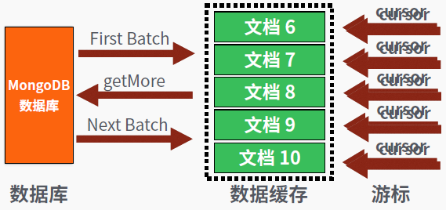
MongoDB的游标
用find函数进行查询时，MongoDB并不是一次返回结果集中的所有文档，而是以多条文档的形式分批来返回查询结果，返回的文档会缓存到内存中。
cursor
文档1
1、First Batch
cursor
文档2
2、getMore
cursor
文档3
cursor
3、Next Batch
文档4
文档5
cursor
数据库
数据缓存
游标
Notes:
首先介绍MongoDB查询结果返回过程，返回值是cursor游标对象，在find中使用cursor变量保存返回结果，printjson打印cursor所有结果
用find函数进行查询时，MongoDB并不是一次返回结果集中的所有文档，而是以多条文档的形式分批来返回查询结果，返回的文档会缓存到内存中。每次返回的数据量不会超过4M
find函数返回值是cursor游标，默认情况下，第一次返回结果集前101个文档，或前1M的数据，取决于哪个条件先满足。……如果101个》1M，返回的文档小于101个，缓存的文档被全部迭代完成后，cursor游标会继续向数据库请求数据，从第二批次，每次最多返回4M的文档，直到将结果集的文档全部输出
看图查询结果有10条文档
第一次批次的5条缓存到内存中， cursor游标变量指向第一条文档，可以使用cursor操作结果集，迭代输出缓存的文档，遍历完最后一条文档后，cursor游标会自动向数据库服务发送getMore请求，然后对返回的数据集再次使用游标进行迭代输出，如此反复循环执行，直到结果集中的所有文档都完全输出

Slide 22
MongoDB的游标
这种批量返回结果的好处是，一方面，它可以减少客户端对服务器连接次数，从而减轻服务器的查询负担；另一方面，当查询结果集很大时，批量返回结果的方式可以减少客户端的等待时间，提高数据的处理效率。
Notes:
可以减少客户端的等待时间，可以减少延迟等待时间
需要说明的是，如果是针对一个没有建立索引的字段进行排序操作时，在返回结果之前，数据库需要对满足查询条件的所有文档加载到内存中进行排序
结果集很大，严重消耗内存资源。
所以对文档中经常使用的字段建立索引，不仅可以提高对文档的查询效率，还可以减少对内存的占用

Slide 23
MongoDB的游标
在MongoDB中，提供了类似关系型数据的游标cursor对象，使用它来遍历结果集中的数据。
MongoDB手册对游标的定义为：” A pointer to the result set of a query .Client can iterate through a cursor to retrieve results.”
可以从两方面看待游标：客户端的游标以及客户端游标表示的数据库游标。
Notes:
在了解查询结果的返回过程后，详细了解游标。
在MongoDB中，提供了类似关系型数据的游标cursor对象，使用它来遍历结果集中的数据，可以对返回结果进行各种操作：包括限制查询结果的数量，略过部分结果，根据任意键的组合任意排序，以及执行其他操作。
英文解释：游标是一个指向查询结果集的指针，客户端通过使用它来获取结果
可以从两方面看待游标，客户端的游标以及客户端游标表示的数据库游标
客户端的游标：游标可以看做是能从包含多条数据集中每次提取一条数据的机制，客户端使用游标可以对查询结果进行灵活的控制，同时游标可以看做是系统为用户开设的数据缓冲区，用于存放查询语句的执行结果，在服务器端，游标会消耗内存，磁盘I/O等资源

Slide 24
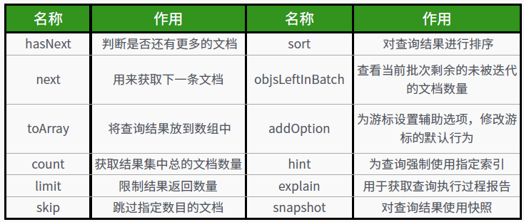
MongoDB的游标
针对游标，MongoDB提供了许多函数，主要包括：
Notes:
为了使用游标对查询过程，查询结果进行控制函数，mongoDB提供了很多函数
hasNext函数，迭代输出文档时，判断是否还有文档，返回值boolean
next 获取当前批次的下一条文档
toArray游标中的所有文档放到数组中
count 结果集返回文档的数量
addOption 例如：关闭游标的超时销毁行为
expain 查询计划，索引的使用，服务器信息等

Slide 25
MongoDB的游标
使用游标时，需要注意下面几个问题：
1、当调用find函数时，shell并不立即查询数据库，而是等真正开始获取结果时才发送查询请求
var cursor = db.student.find().sort({age:1}).limit(2).skip(10);
var cursor = db.student.find().limit(2).sort({age:1}).skip(10);
var cursor = db.student.find().skip(10).limit(2).sort({age:1}); 2、游标对象的每个方法几乎都返回游标对象本身，这样就可以方便的进行链式函数调用
Notes:
1、shell并不立即查询数据库，而是等真正开始获取结果时才发送查询请求
，比如 调用hasNext（）函数时，才会向数据库发送查询请求，这样可以对查询结果加额外的选项
顺序不同，写法是等价的，只是构造查询语句，请求还未发送给服务器的服务
只有执行hasNext（）才会发往服务器

Slide 26
MongoDB的游标
使用游标时，需要注意下面几个问题：
3、MongoDB Shell中使用游标输出文档包含两种情况：
4、使用清空后的游标，进行迭代输出时，显示内容为空
自动迭代 如果不将find函数返回的游标赋值给一个局部变量进行保存的话，默认情况下游标会自动迭代20次
手动迭代 将find函数返回的游标赋值给一个局部变量，然后使用游标对象提供的函数进行手动迭代
Notes:
默认情况下游标会自动迭代20次，输出前20条文档，还可以修改参数，增加自动迭代次数

Slide 27
MongoDB的游标
一个游标从创建到被销毁的整个过程存在的时间，称为游标的生命周期，它包括游标的创建、使用以及销毁三个阶段。
当客户端使用find函数向服务器端发起一次查询请求时，会在服务器端创建一个游标，然后就可以使用游标函数来操作查询结果。
下面三种情况会让游标销毁:
游标遍历完成后，或者客户端主动发送终止消息
客户端保存的游标变量不在作用域内
在服务器端10分钟内未对游标进行操作
Notes:
游标遍历完成后，或者客户端主动发送终止消息，此时数据库会释放缓存的文档数据，服务器会消耗内存。遍历完成后，会自动释放游标，来释放占用的内存资源
客户端保存的游标变量不在作用域内，驱动会向服务器发送消息，要求其销毁游标
超时销毁，即使还未遍历完成，在作用域内，可以提高数据库服务内存利用率

Slide 28
MongoDB的游标
关于游标的生命周期，需要说明：
有时希望游标存在时间长一些，避免这种“超时销毁”的行为，可以使用addOption函数为游标添加noTimeout的选项:
var mycurosr =
db.collection.find().addOption(DBQuery.Option.noTimeout);
Notes:
如果关闭了游标的超时时间，服务器缓存的文档只有等到迭代完所有查询的结果，或者客户端要求主动销毁
需要确保游标关闭，否则会一直在服务器消耗资源

Slide 29
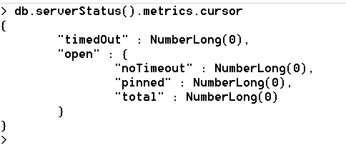
MongoDB的游标
使用serverStatus()函数可以查看当前系统的游标状态
db.serverStatus().metrics.cursor{
"timed0ut":<number>,
"open":{
"noTimeout":<number>,
"pinned":<number>,
"total":<number>
}}
Notes:
使用db.serverStatus().可以查看服务的状态metrics字段包含cursor子文档
timed0ut 启动后，超时游标个数
noTimeout 使用noTimeout阻止销毁的游标个数
pinned 打开pin类型游标个数
total 游标总数

Slide 30
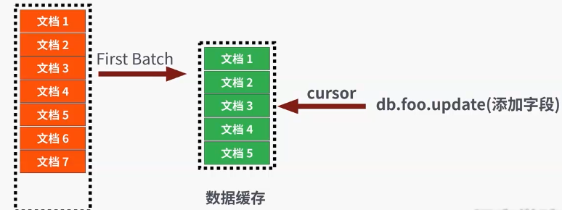
MongoDB的游标
MongoDB的游标在整个生命周期中不具有隔离性（isolated），当查询结果集很大且在查询结果集上执行数据更新操作时，可能会多次返回同一个文档。
Notes:
游标快照的使用
当在查询结果集上执行数据更新操作，并且查询结果集很大时，会出现幽灵现象，可能会多次返回同一个文档。
每个批次返回5条文档，第3条时，添加字段，更新后超过了预分配的磁盘空间
内存分配策略，会重新分更大的内存，会把体积增大的文档移到集合的末尾，使用游标继续迭代查询结果
输出完5条文档，继续请求下一批文档
由于不具有隔离性，会把刚才体积变大的文档继续返回，这样第三条文档会被返回两次，出现结果不一致的现象
所以使用游标迭代返回结果，可能会返回由于体积变大移动到末尾的文档

Slide 31
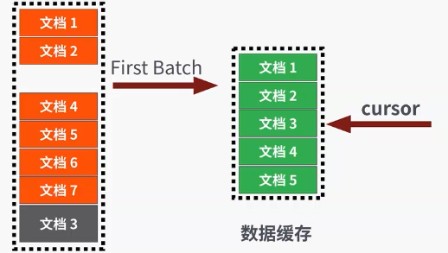
MongoDB的游标

Slide 32
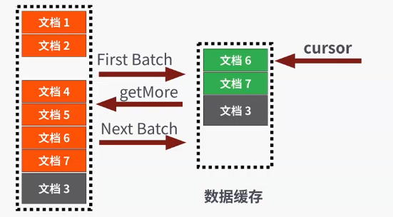
MongoDB的游标

Slide 33
MongoDB的游标
游标可能会返回那些由于体积变大而被移动到集合末尾的文档。解决这一问题的方法是对查询进行快照。其语法如下： db.collection.find().snapshot()
使用快照后，查询就会在_id索引上来遍历执行，这样就可以保证每个文档只会被返回一次，从而保证获取结果的一致性。但快照会使得查询速度变慢，使用需谨慎。
Notes:
使用游标返回查询结果时，可能会返回那些由于体积变大而被移动到集合末尾的文档。
需要说明的是：快照会使查询速度变慢，使用需谨慎。默认情况下，返回单批执行结果的查询，都被有效的执行了快照
当游标正在等待获取下一批结果时，如果操作结果发生了变化，数据才会可能不一致

Slide 34
本章大纲
find函数介绍及使用
查询操作符介绍及使用
内嵌文档与数组查询
MongoDB的游标
模糊查询
findAndModify函数的使用

Slide 35
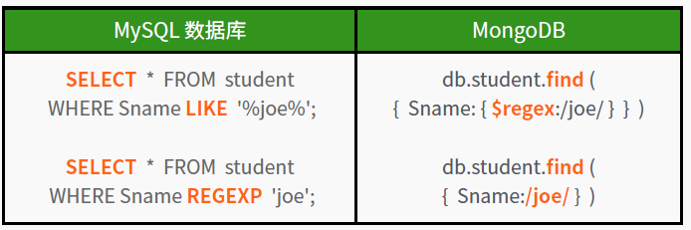
模糊查询
MongoDB查询条件可以使用正则表达式，从而实现模糊查询的功能。模糊查询可以使用$regex操作符或直接使用正则表达式对象。
Notes:
正则：使用单个字符串匹配符合某个语法规则的字符串，需要程序语言都支持正则表达式进行字符串的操作

Slide 36
模糊查询
MongoDB使用$regex操作符来设置匹配字符串的正则表达式，使用PCRE(Pert Compatible Regular Expression)作为正则表达式语言。
regex操作符
{<field>:{$regex:/pattern/，$options:’<options>’}}
{<field>:{$regex:’pattern’，$options:’<options>’}}
{<field>:{$regex:/pattern/<options>}}
正则表达式对象 {<field>: /pattern/<options>}
Notes:
options：i，m，x，s

Slide 37
模糊查询
$regex与正则表达式对象的区别:
在$in操作符中只能使用正则表达式对象
例如:{name:{$in:[/^joe/i,/^jack/}}
在使用隐式的$and操作符中，只能使用$regex
例如:{name:{$regex:/^jo/i, $nin:['john']}}
当option选项中包含x或s选项时，只能使用$regex
例如:{name:{$regex:/m.*line/,$options:"si"}}

Slide 38
模糊查询
$regex操作符中的option选项可以改变正则匹配的默认行为，它包括i, m, x以及s四个选项，其含义如下：
i 忽略大小写 {<field>{$regex/pattern/i}}
设置i选项后，模式中的字母会进行大小写不敏感匹配。
m 多行匹配模式，{<field>{$regex/pattern/,$options:'m'}
m选项会更改^和$元字符的默认行为，分别使用与行的开头和结尾 匹配，而不是与输入字符串的开头和结尾匹配

Slide 39
模糊查询
x 忽略非转义的空白字符 <field>:{$regex:/pattern/,$options:'m'}
设置x选项后，正则表达式中的非转义的空白字符将被忽略，同时#被解释为注释的开头注，只能显式位于option选项中
s 单行匹配模式{<field>:{$regex:/pattern/,$options:'s'}
设置s选项后，会改变模式中的点号(.)元字符的默认行为，它会匹配所有字符，包括换行符(\n)，只能显式位于option选项中。
Notes:
x 选项位于＃和＼ｎ之间的字符会被忽略

Slide 40
模糊查询
使用$regex操作符时，需要注意下面几个问题:
i，m，x，s可以组合使用
例如:{name:{$regex:/j*k/,$options:"si"}}
在设置索引的字段上进行正则匹配可以提高查询速度，而且当正则表达式使用的是前缀表达式时，查询速度会进一步提高
例如:{name:{$regex: /^joe/}

Slide 41
本章大纲
find函数介绍及使用
查询操作符介绍及使用
内嵌文档与数组查询
MongoDB的游标
模糊查询
findAndModify函数的使用

Slide 42
findAndModify函数的使用
findAndModify执行分为find和update两步，属于get-and-set式的操作，它的功能强大之处在于可以保证操作的原子性。
findAndModify对于操作查询以及执行其它需要取值和赋值风格的原子性操作是十分方便的，使用它可以实现一些简单的类事务操作。
Notes:
一般使用findAndModify实现字段的自增操作，或者操作队列

Slide 43
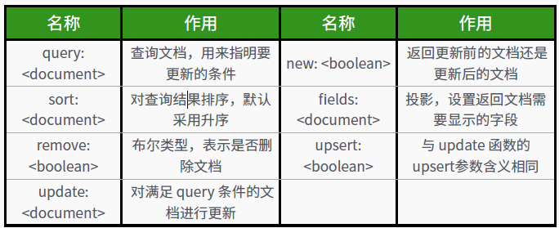
findAndModify函数的使用
findAndModify函数有七个参数，每个参数含义如下表所示：
Notes:
findAndModify 操作排序后的第一条文档
remove 删除符合条件的第一条文档
remove不能与update同事出现
update更新第一条文档
upsert:true ，需要注意：操作集合没有这个文档时，query字段没有建立唯一索引，多个客户端执行这个操作时
第一个执行完查询操作，更改前，第二个客户端执行findAndModify命令，也会很执行update操作，会出现插入多个文档的操作

Slide 44
findAndModify函数的使用
findAndModify与update函数的比较:
默认情况下，两个操作都只能修改一个文档,update函数可以通过{multi:true}选项一次修改多条文档
都以原子的方式来更新修改文档
当多个文档满足query条件时:
1、findAndModify使用sort选项，对结果排序，选择第一个文档
2、update不能选择具体更新哪一个文档
返回值不同 findAndModify是具体文档update是WriteResult对象
findAndModify无法指定writeConcern函数
Notes:
findAndModify一次只能修改一个文档
默认 findAndModify返回的修改前文档,new：true，可以返回修改后的文档
writeConcern写安全级别
findAndModify效率慢一些

Slide 45
findAndModify函数的使用
主键自动增长可以使向数据库添加数据时，不考虑主键的取值，记录插入后，数据库会自动为其分配一个值，确保绝对不会出现重复。
大部分的关系型数据库都提供了主键自增的功能，例如，MySQL数据库可以使用AUTO_INCREMENT来很容易的实现字段自增。
CREATE TABLE test(id INT AUTO_INCREMENT);
由于MongoDB是为分布式存储而设计，_id主键默认使用的是Objectld类型的值，它比自增式主键更适合在分布式环境下使用，所以MongoDB默认不支持字段自增功能。
Notes:
sql ser设置indentity属性实现自增

Slide 46
findAndModify函数的使用
实现自增主键的功能，需要完成三个操作:
取得counters集合的当前最大_id值
对counters集合的id值加1
修改counters集合的原_id值
为防止多个客户端同时修改_id值，需要保证上面的三个操作以原子的方式进行自增。
利用findAndModify函数的get-and-set的原子特性，来实现_id的自增。
Notes:
有时候需要自增的功能，
三个操作，需要保持原子性的操作，findAndModify满足这个需求，防止多个客户端同时修改id值，保证原子性，
一般不介意设置自增字段

